Slide 1
如何使用均一教育平台:
給家長、老師與家教看的說明
2014/2/27

Slide 2
•建議師長們先熟悉學生使用手冊。
•這個投影片會帶您輔助老師的教練功能。
•此投影片後半的教練功能操作，需要學生有做過練習才會有資料可以顯示。

Slide 3
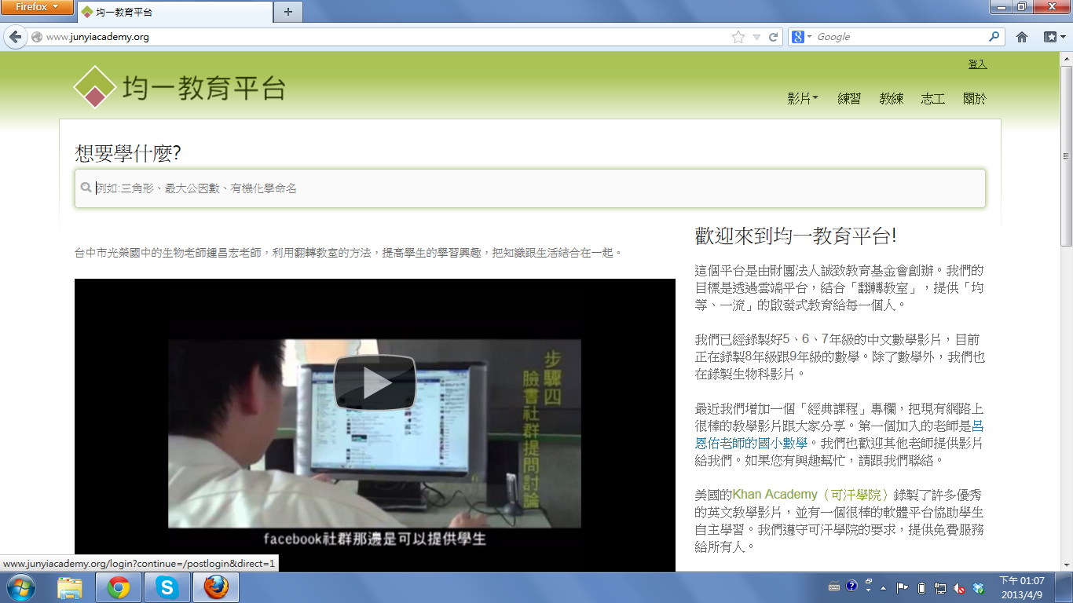
從首頁直接點登入。這一個影片所有功能都是登入後才能用，所以第一個動作是登入。

Slide 4
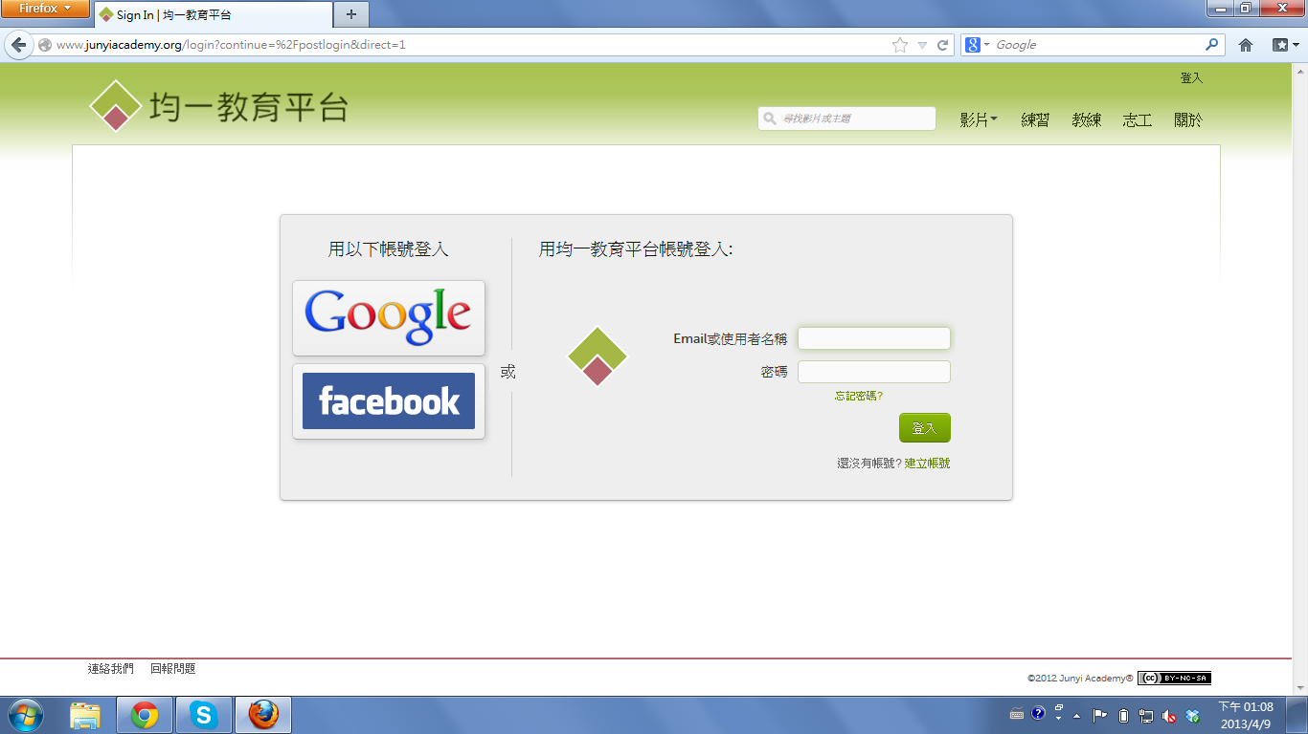
如果有Gmail或facebook，可以用這兩個來登入。
也可以用現有的e-mail來登入。
因為學生也會是用同一個畫面登入，如果學生還沒滿13歲，請老師或家長幫忙申請一個帳號。

Slide 5
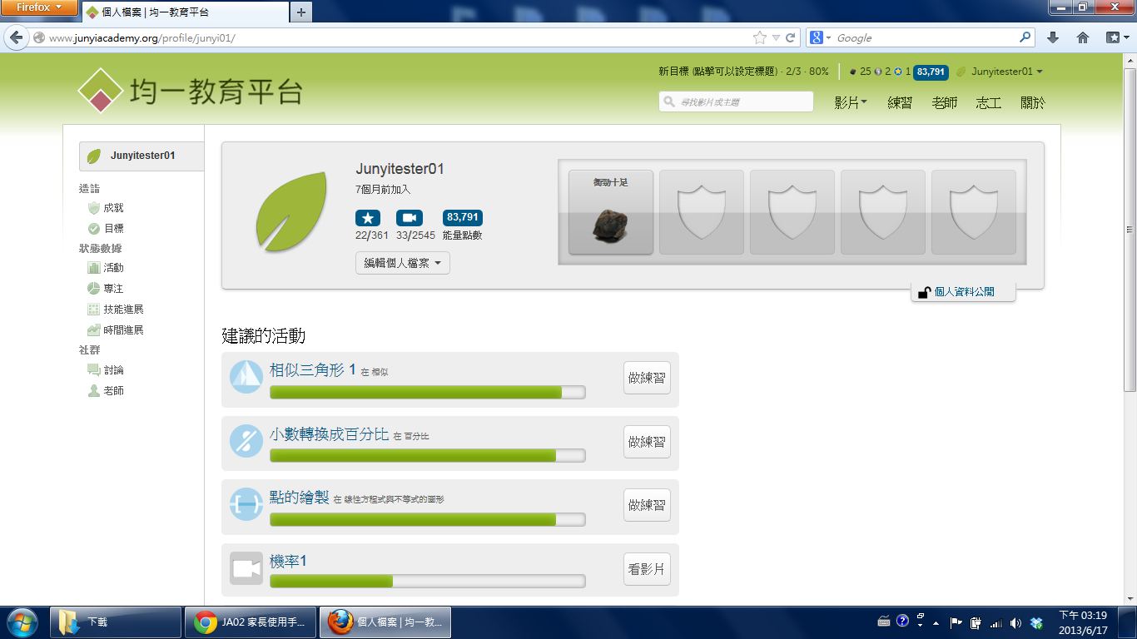
這是個人的控制板面。家長與老師都會具有學生們的功能，
歡迎使用來熟悉學生的學習工具。
繼續介紹教練功能。點教練

Slide 6
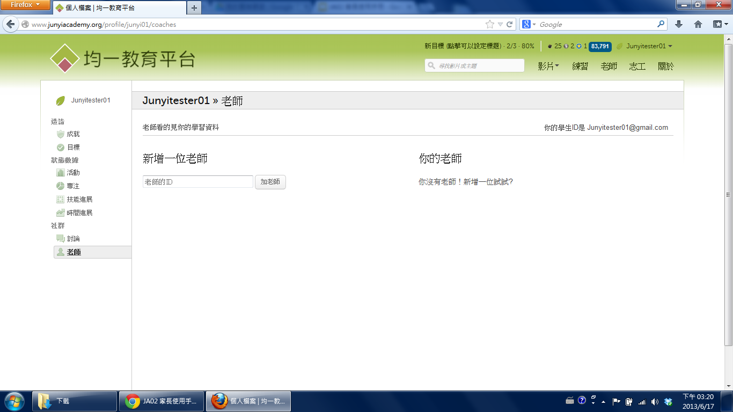
這是學生管理教練的功能。方項式由學生來指定其他帳號成為教練，所以請您的學生或小孩輸入您的學生ID為教練。

Slide 7
如果遇到Gmail或Facebook不允許13歲以下使用者註冊的情形，建議請家長或老師幫學生註冊一個Yahoo的e-mail或是Google Apps for Education帳號。

Slide 8
接下來介紹教練功能
•在任何一個您的學生開始使用均一教育平台的影片或是習題功能之後，教練功能就會開始顯示學習情況。
•此投影片為測試帳號中的數據。您實際看到的數據會是您學生的數據。

Slide 9
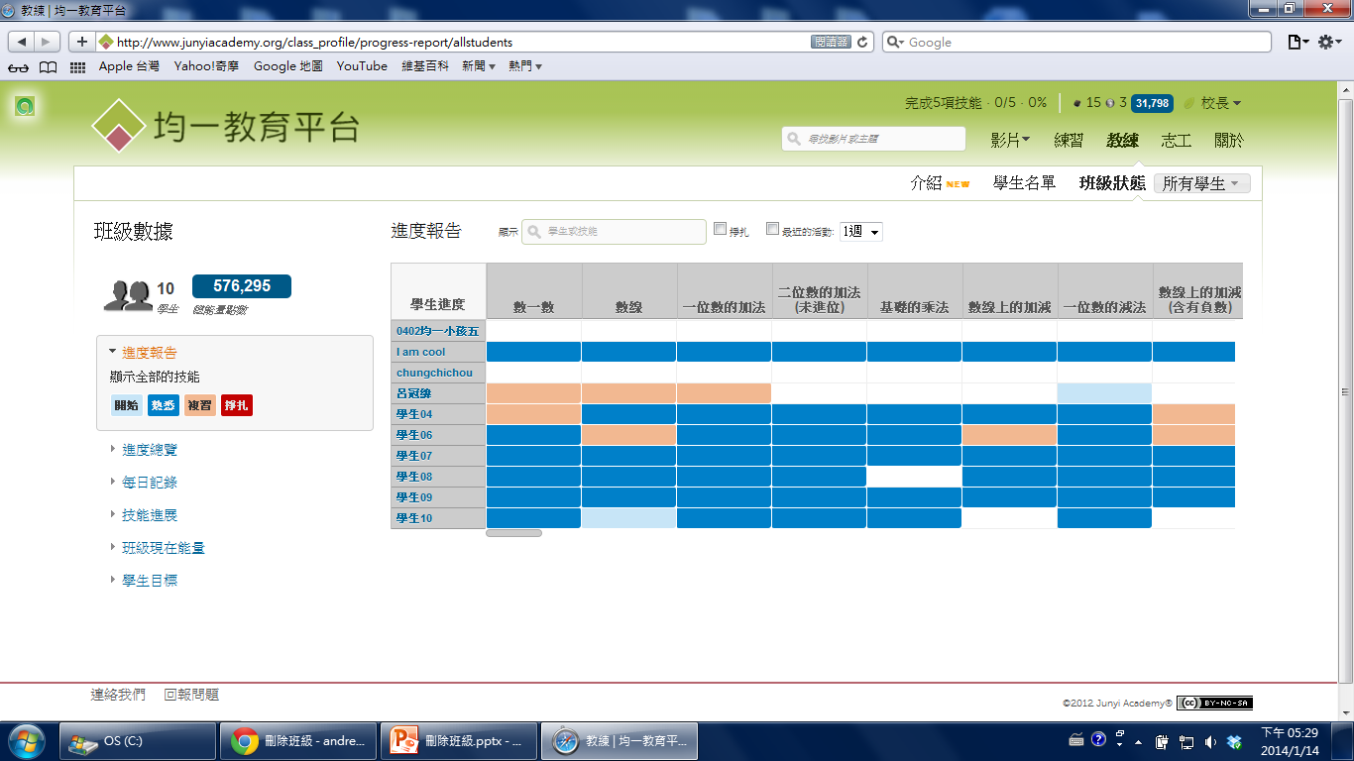
這是有學生之後教練一開始進入的畫面。
為了將學生分為班級，請先進入學生名單

Slide 10
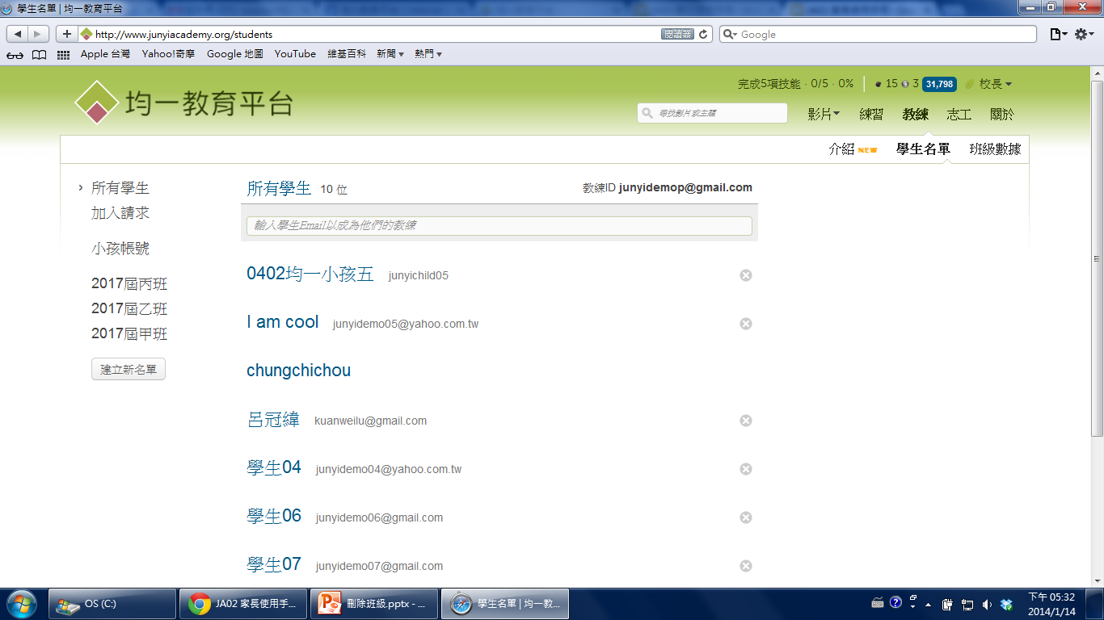
點建立新名單來將學生編輯為班級

Slide 11
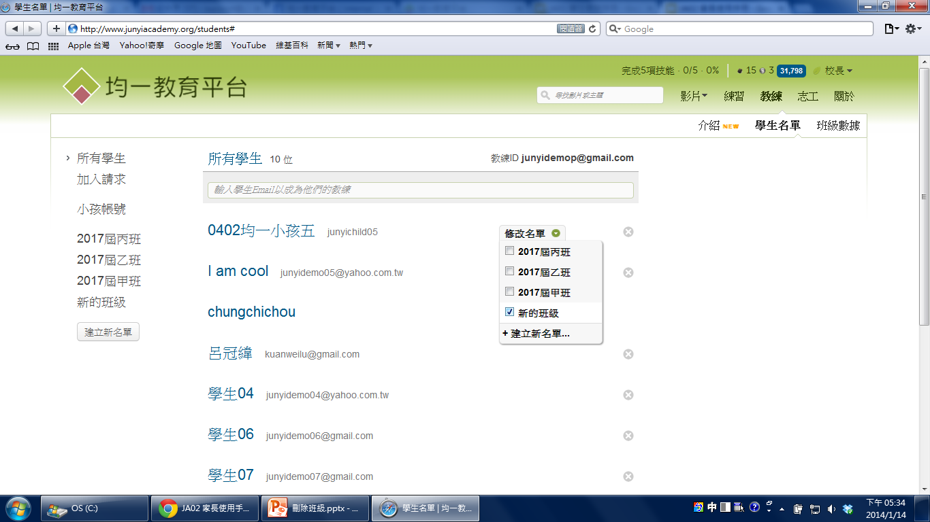
然後將一個班級或著群組的學生勾選到班級之內。一個學生可以屬於多個班級。
完成後，回到班級數據。

Slide 12
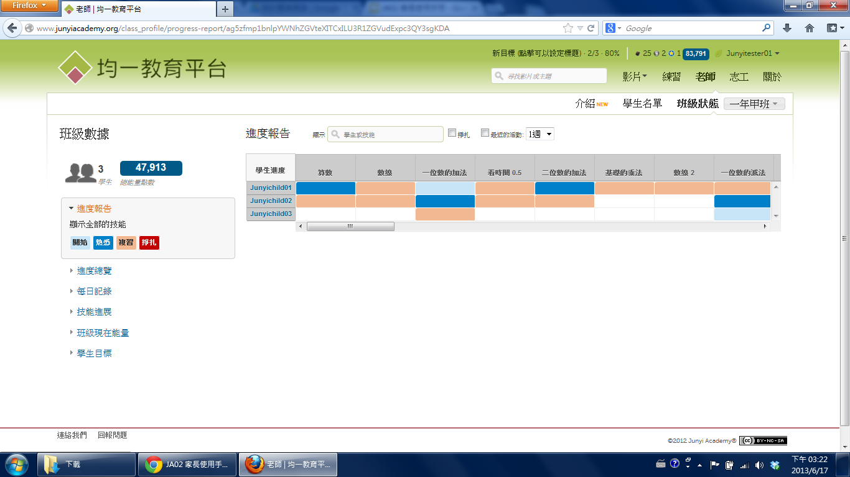
進度報告功能會告訴教練學生的學習情形。
這一頁會顯示學生的學習進度。
不同顏色方塊代表學習情形。
可以拖動來看更右邊。
接下來看進度總覽

Slide 13
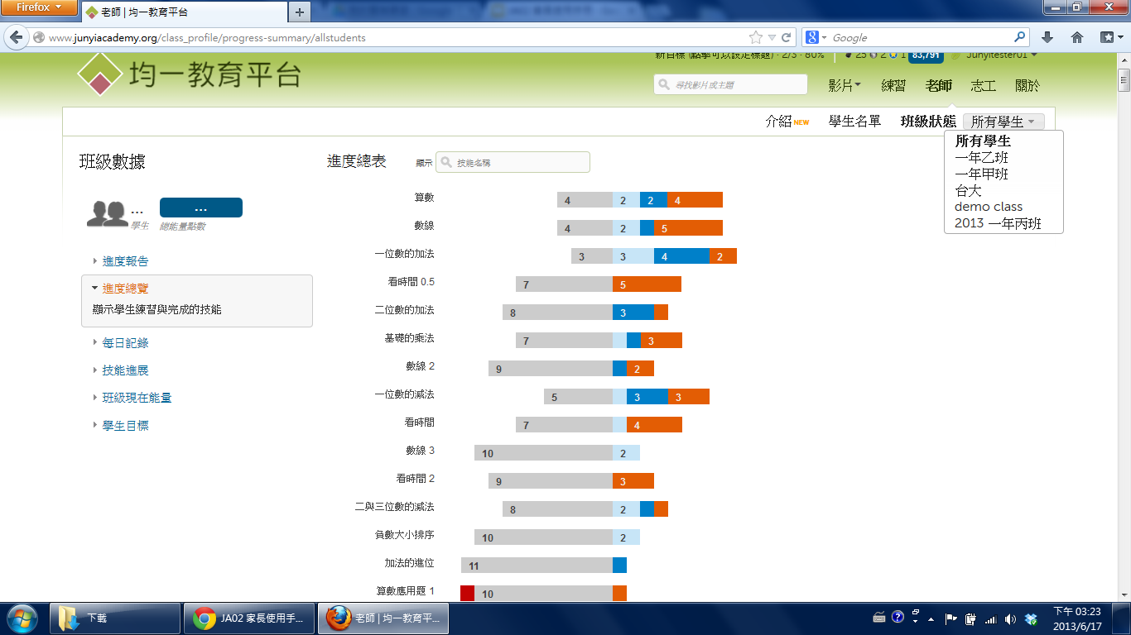
進度總覽可以更清楚的看到學生的使用情形。
可以選擇只顯示一個班級。
點擊可以展開名單

Slide 14
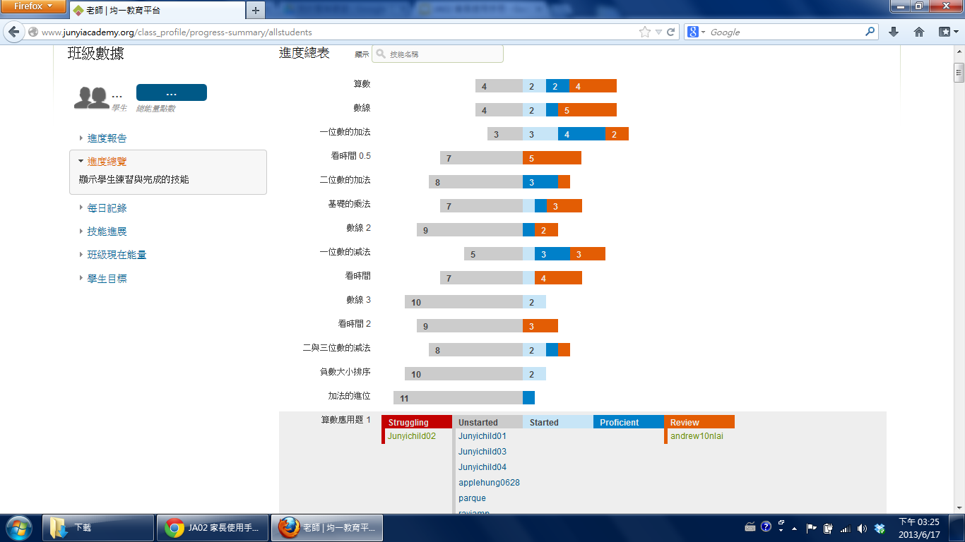
展開後可以看到不同進展之下的學生。
這裡顯示學生Junyichild02
在練習算術應用題1 的時候遇到困難
可以點擊個別學生，看個別技能的練習記錄。

Slide 15
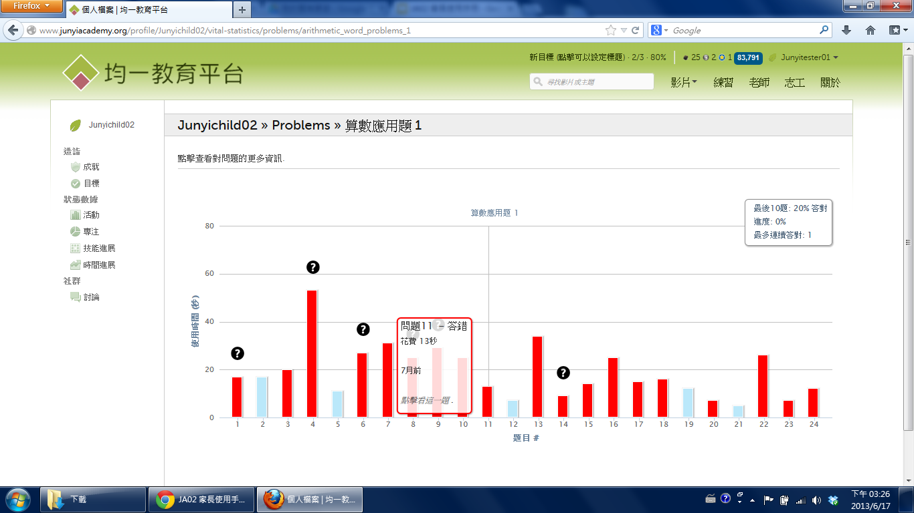
技能線習記錄會顯示學生作的最近30幾題。
會顯示用了多少時間，有沒有用提示或看影片。
沒有用提示，第一次答對才是淡藍色。
看完請回到上一頁。

Slide 16
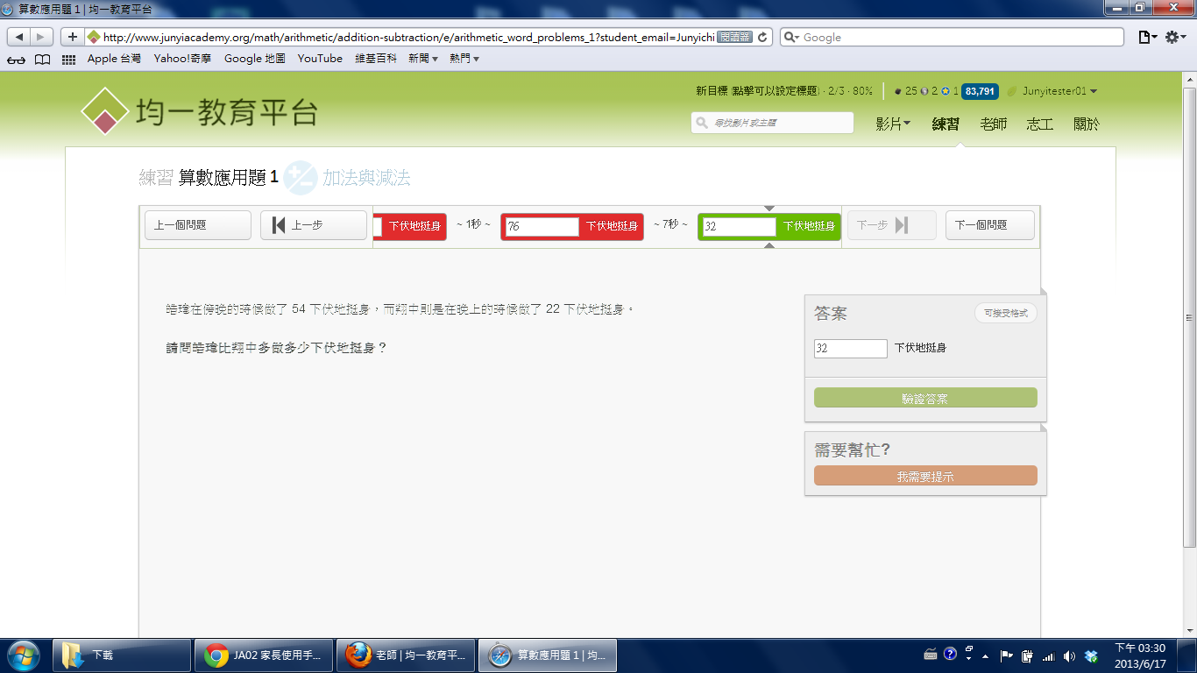
如果點個別題目，可以看見學生輸入對、輸入錯的答案、有沒有使用提示以及隔了多久才做答。希望提供老師線索來了解學生作答的思路。如果學生在作答時準備實體的筆記本，效果會更好。

Slide 17
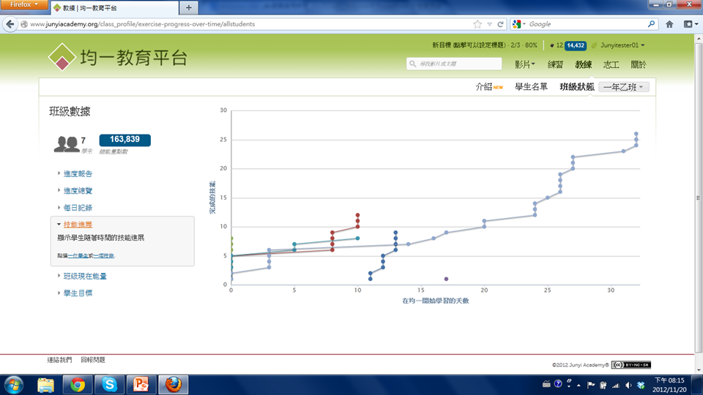
接下來是技能進展、班級現在能量與學生目標。
點技能進展之後會顯示學生隨時間的進展。

Slide 18
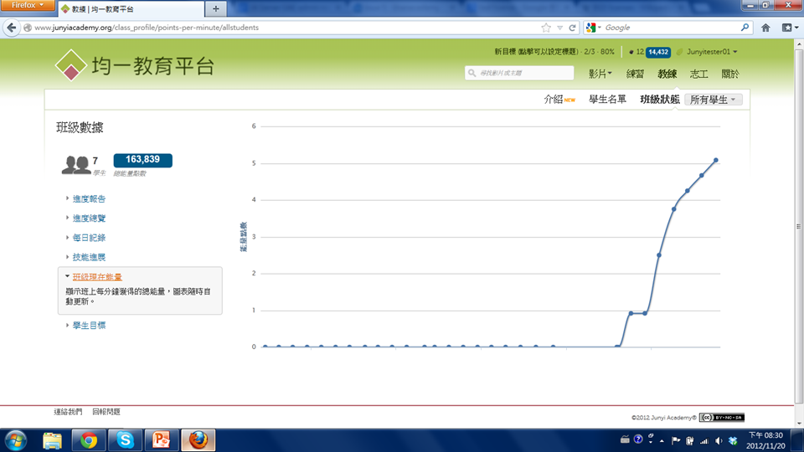
班級現在能量會顯示最近一兩分鐘的學生及時累積能量。有學生在看影片或做練習的時候才會動。

Slide 19
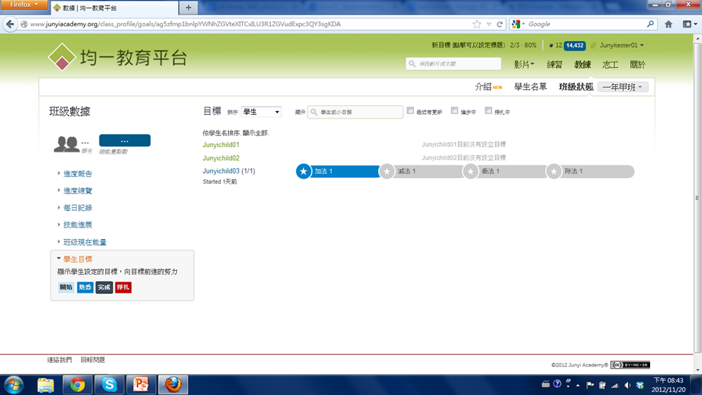
學生目標可以看到學生自己設定的目標。
教練不能藉由網路設定學生目標。
教練要在真實世界中鼓勵學生。

Slide 20
希望老師您可以藉由教練功能所提供的資訊，來給予學生更精準的學習指示。
也請老師與家長根據學生的學習進展以及獲得的成就給予鼓勵。

